Slide 1
强化学习第I课 Reinforcement Learning
七月在线
2017-09-23

Slide 2
Outline
强化学习简介与应用
强化学习数学模型
强化学习算法综述
MDP Planning

Slide 3
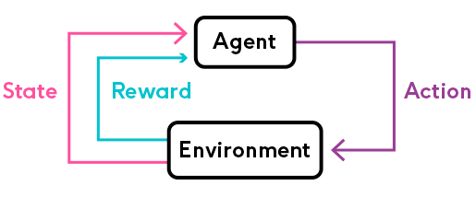
强化学习简介与应用
强化学习定义：
强化学习是机器学习中的一个领域，强调如何基于环境而行动，以取得最大化的预期利益。其灵感来源于心理学中的行为主义理论，即有机体如何在环境给予的奖励或惩罚的刺激下，逐步形成对刺激的预期，产生能获得最大利益的习惯性行为。 －－－from wiki

Slide 4
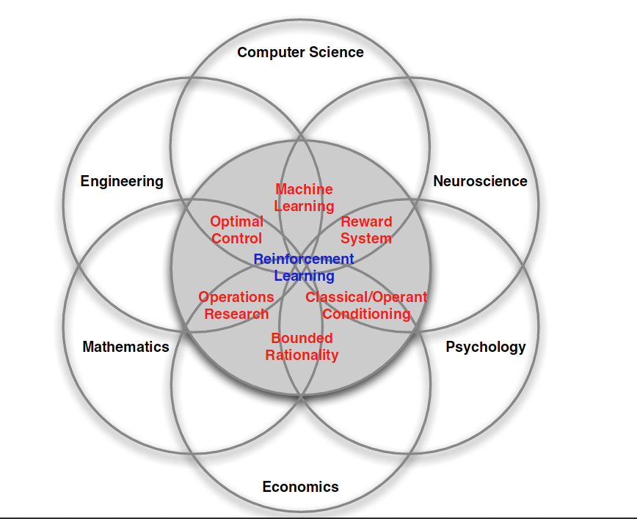
强化学习简介与应用
RL Origins：
Artificial Intelligence
Control Theory
Operation Research
Cognitive Science & Psychology
-- From David Silver RL Lecture

Slide 5
强化学习简介与应用
分类
有监督学习
回归
聚类
机器学习
无监督学习
降维
强化学习

Slide 6
强化学习简介与应用
有监督学习：
Labeled数据，直接反馈，预测未知label数据
无监督学习：
Unlabeled数据，无反馈，寻找数据隐藏结构
强化学习特点：
无监督数据，只有奖励信号
奖励信号不一定实时，大部分情况奖励信号滞后
研究的非i.i.d数据，时间序列
当前的行为影响后续数据分布
死记硬背！！！
逻辑推理！！！

Slide 7
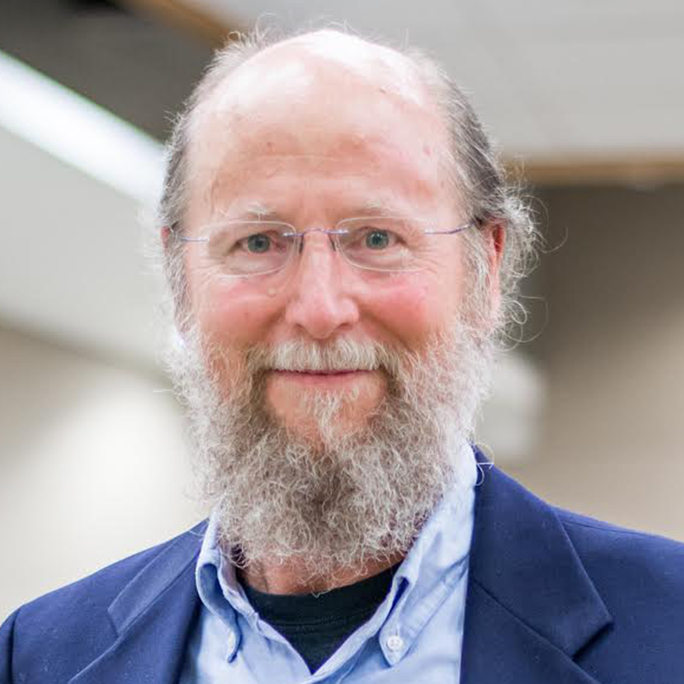

强化学习简介与应用
强化学习发展历史 milestones:
Bellman: Dynamic Programming (1956).
Sutton: TD Algorithm (1988).
Watkins: Q-Learning (1992).
Rummery: SARAS Algorithm (1994).
…..
Kocsis: Upper Confidence Bound Monte Carlo Tree Search (2006).
Silver: Deterministic Policy Gradient (2014).
….. Deep Reinforcement Learning.
Maybe Artificial General Intelligence (2030), by Richard Sutton
Prof . Richard Sutton
@ Univ. Alberta
Dr . David Silver
@ Deep mind

Slide 8
强化学习简介与应用
棋类游戏：Alpha Go
Atari游戏
机器人控制
自动驾驶直升机 (http://heli.stanford.edu/)
自动驾驶
自动交易
etc..

Slide 9

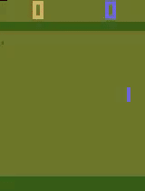

强化学习简介与应用
Flappy Bird
Ping Pong

Slide 10
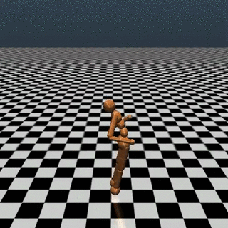

强化学习简介与应用
DeepMind AI 蹒跚学步

Slide 11

强化学习简介与应用
DeepMind 跑酷AI
https://www.youtube.com/watch?v=g59nSURxYgk

Slide 12
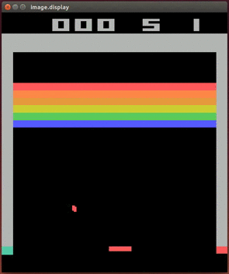
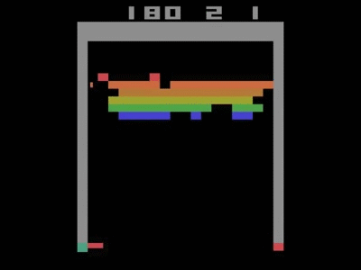


强化学习简介与应用
DeepMind Atari Breakthrough

Slide 13
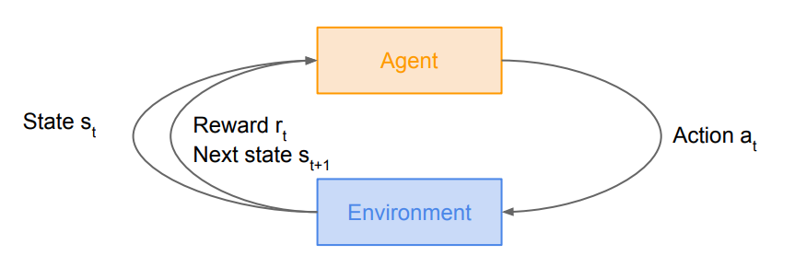
强化学习数学模型
如何建立强化学习数学模型：
Model of uncertainty
Environment, actions, Agent knowledge
Focus on decision making
Maximize long-term reward

Slide 14
强化学习数学模型
Reward奖励 R_{t}
标量函数
奖励假设：所有问题解决的目标都可以被描述成最大化累积奖励
History历史 H_{t}
历史是观测、行为、奖励的序列：H_{t} = O₁, R₁, a₁,..., O_{t-1}, R_{t-1}, a_{t-1}, O_{t}, R_{t}, a_{t}
State状态 S_{t}
状态是所有决定将来的已有的信息，是关于历史的函数 S_{t} ＝f (H_{t})
Action动作 a_{t}

Slide 15
强化学习数学模型
Sequential Decision Making序列决策
目标：选择一定的行为系列以最大化未来的总体奖励
这些行为可能是一个长期的序列
奖励可能而且通常是延迟的
有时候宁愿牺牲即时（短期）的奖励以获取更多的长期奖励

Slide 16
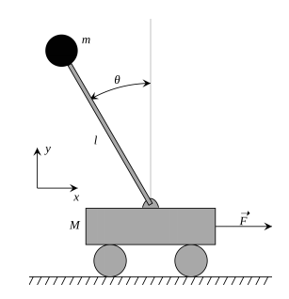
强化学习数学模型
Cart-Pole Problem
Objective：平衡Cart-Pole
State: 角度，角速度，位置，速度
Action: 作用在cart上F的大小
Reward: ＋1如果pole垂直

Slide 17
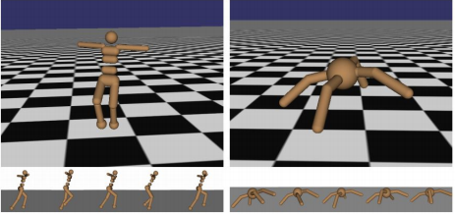
强化学习数学模型
Robot Locomotion
Objective：robot直立行走
State: 关节的角度与位置
Action: 作用在关节上的力矩
Reward: ＋1如果水平向前移动

Slide 18
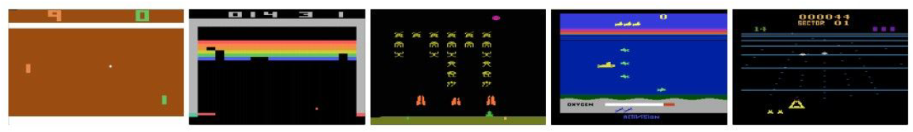
强化学习数学模型
Atari Games
Objective：游戏得到高分
State: 游戏每时刻的输入画面
Action: 游戏控制键：上下左右
Reward: 实时的游戏得分

Slide 19
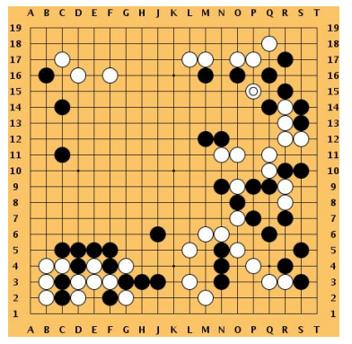
强化学习数学模型
Go
Objective：战胜对手，赢得棋局
State: 每颗棋子的位置
Action: 下一个棋子的位置
Reward: ＋1最终赢棋，0输棋

Slide 20
强化学习数学模型
Markov Property:
A state S_{t} is Markov iff : P(S_{t+1} | S_{t}, S_{t-1},...,S₁) = P(S_{t+1} | S_{t})
The state captures all relevant information from the history.
Once the state is known, the history may be thrown away.
Transition Matrix: P_{ss’} = P(S_{t+1} =s’ | S_{t} = s) (finite state).
How to choose state to obtain a Markov Process?
Example: Helicopter (位置，速度，角速度)
State 选择不正确：memory effect !!!

Slide 21
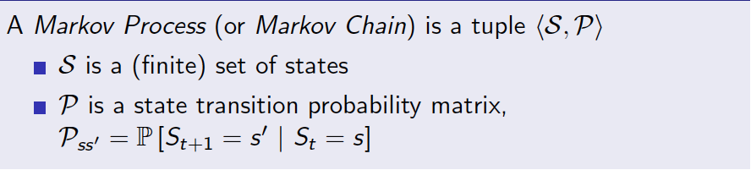
强化学习数学模型
Markov Process马尔科夫过程:
随机过程S₁, S₂,…满足马尔科夫性
-- From David Silver RL Lecture

Slide 22
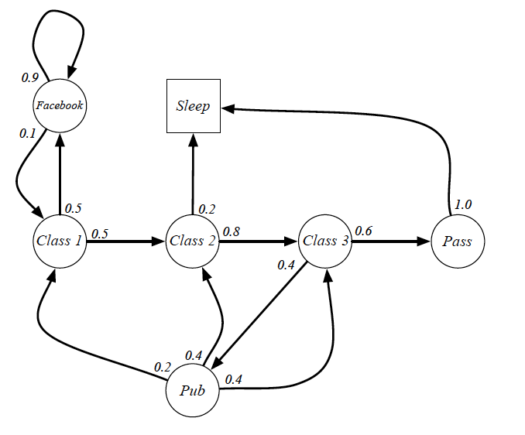
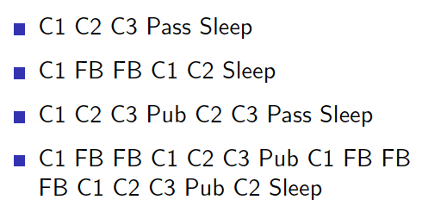
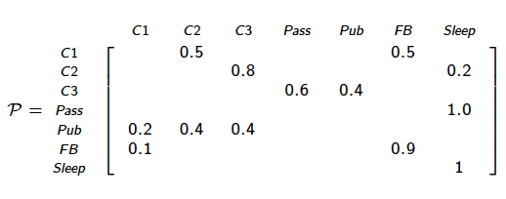
强化学习数学模型
Sample Trajectories:
-- From David Silver RL Lecture

Slide 23
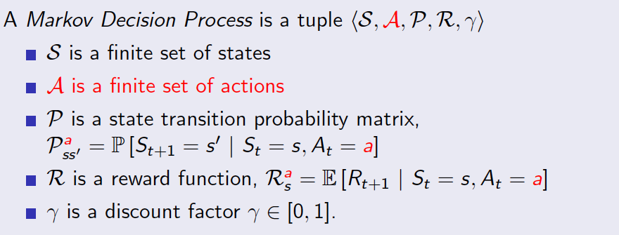
强化学习数学模型
Markov Decision Process (MDP)马尔科夫决策过程:
MDP是绝大多数的RL问题的数学表示
马尔科夫性
环境：Pª_{ss’} & Rª_{s}
-- From David Silver RL Lecture

Slide 24
强化学习数学模型
Markov Decision Process (MDP)马尔科夫决策过程:
－ t=0, 初始状态s₀ ~ P(s₀)
－ while Not done:
－ AI根据s_{t}选择action a_{t}
－ 环境给出reward r_{t} ~ R(.|s_{t}, a_{t})
－ 环境给出下一时刻状态s_{t+1} ~ P(.|s_{t}, a_{t})
－ AI 接收r_{t}和s_{t+1}

Slide 25
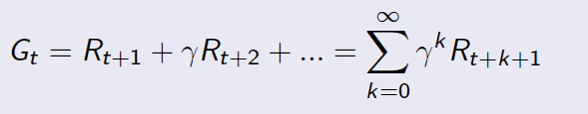
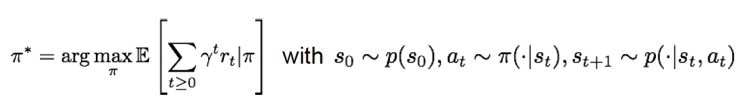
强化学习数学模型
Policy策略π
Deterministic Policy π : S --> A
Stochastic Policy π(a | s) = P[A_{t} = a | S_{t} = s]
累计回报G_{t}:(why discount?)
RL Objective: 找出最优策略π*使得累计回报最大

Slide 26
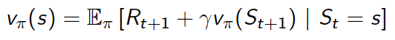
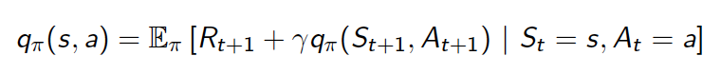
强化学习数学模型
State-Value Function价值函数
评价基于策略π下状态的好坏（长期价值）
表示从状态s开始，遵循策略π能得到的收获的期望值
V_{π}(s) = E_{π} [G_{t} | S_{t} = s]
State-action Value Function 动作价值函数
评价基于策略π，在状态s下执行动作a的好坏
表示在状态s下先执行动作a，然后遵循策略π能得到的收获的期望值
q_{π}(s, a) = E_{π} [G_{t} | S_{t} = s, A_{t} = a]

Slide 27
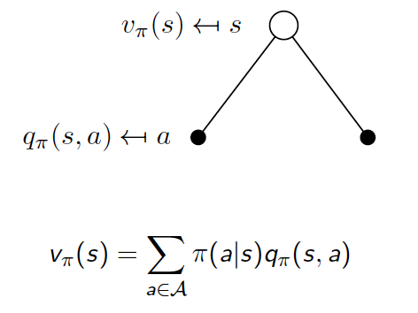
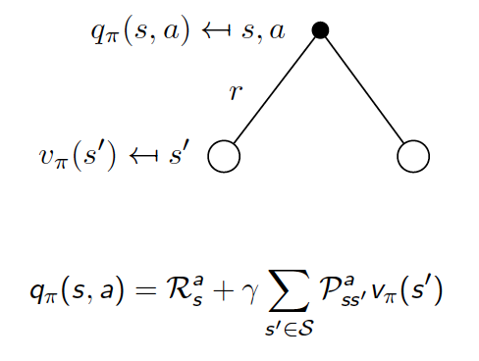
强化学习数学模型
Relation between v(s) and q(s, a)
-- From David Silver RL Lecture

Slide 28
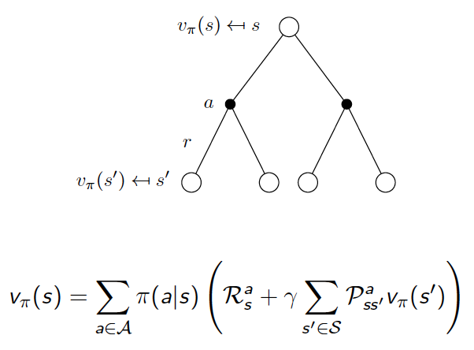
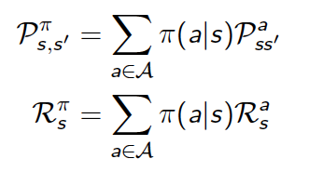
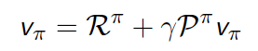
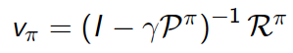
强化学习数学模型
Bellman Expectation Equation
With Define
With direct solution:
-- From David Silver RL Lecture

Slide 29
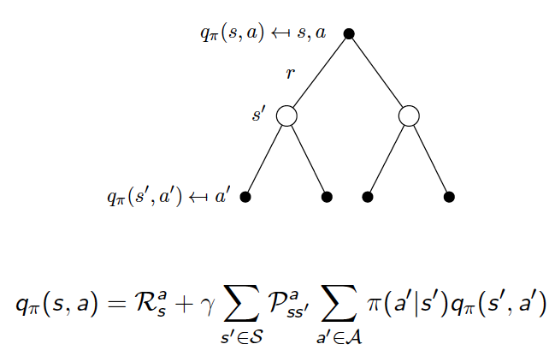
强化学习数学模型
Bellman Expectation Equation
-- From David Silver RL Lecture

Slide 30
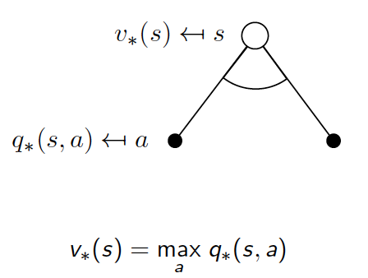
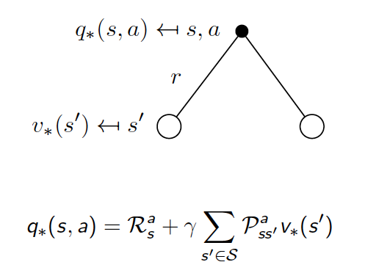
强化学习数学模型
Optimal State-Value function
V*(s) = max_{π} V_{π}(s)
Optimal Action-Value function
q*(s, a) = max_{π} q_{π}(s, a)
-- From David Silver RL Lecture

Slide 31
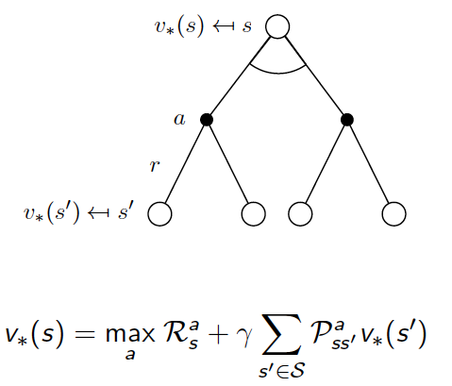
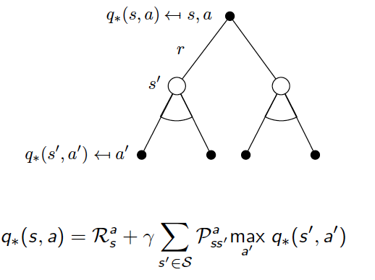
强化学习数学模型
Bellman Optimality Equation
-- From David Silver RL Lecture

Slide 32
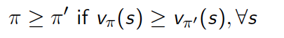
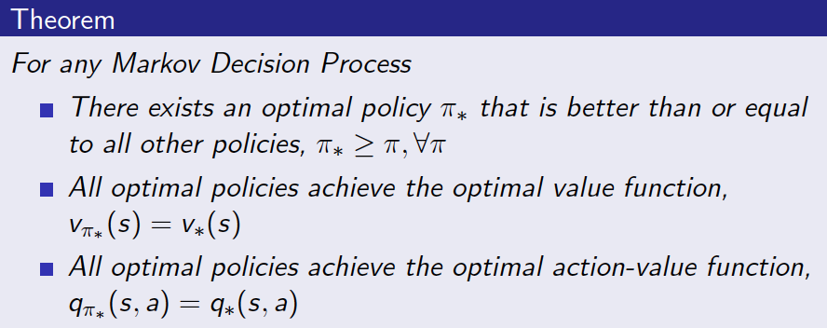
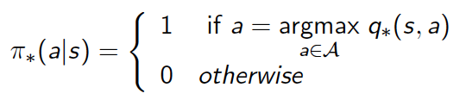
强化学习数学模型
Define policy ordering:
Optimal Policy:
How to get the Optimal Policy:
-- From David Silver RL Lecture

Slide 33
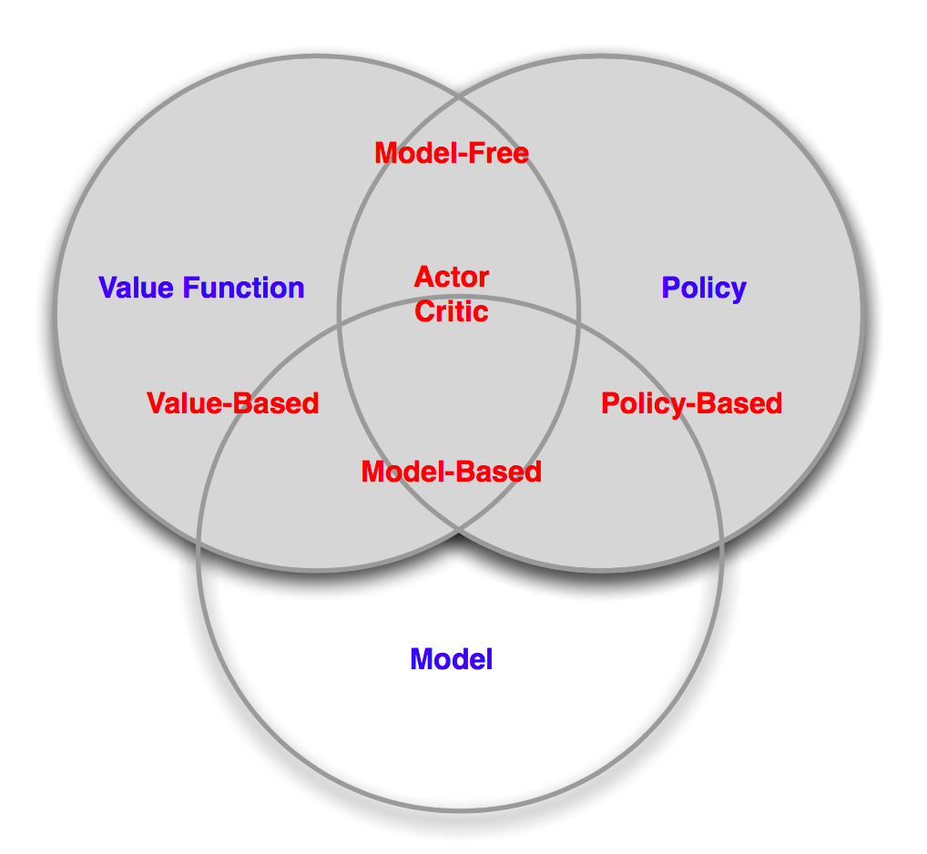
强化学习算法综述
MDP Problems
MDP Planning: 已知模型，找到最优策略
MDP Learning: 未知模型，理解环境，尝试找到最优策略
RL Algorithms
Value Based
Policy Based
Actor-Critic
RL Algorithms
State and Action space is discrete and small
State and Action space is large: function approximation, Deep RL

Slide 34
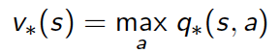
MDP Planning
给定模型
策略评估: 给定策略π，计算累计回报期望值 （求解Bellman Expectation Eq. ）
寻找最优策略:
极大化从任何状态开始的累计回报期望值

Slide 35
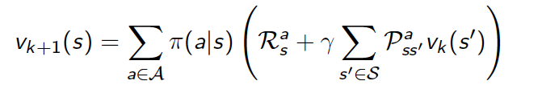
MDP Planning
策略评估
直接求解求解矩阵方程
迭代求解(不动点迭代, fixed-point iteration)
Synchronous
Asynchronous
Why Converge? (Contraction Mapping Theorem)

Slide 36
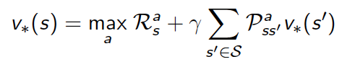
MDP Planning
寻找最优策略方法I (动态规划DP／值迭代):
求解Bellman Optimality Equation
No Explicit policy involved.
得到最优策略：
动态规划：
最优子结构：优化问题可以分解为子优化问题
子问题重叠：子优化问题的解可以重复使用

Slide 37
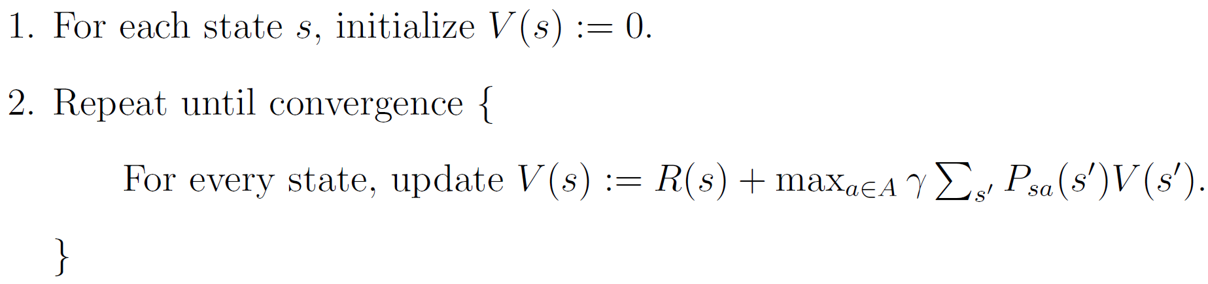
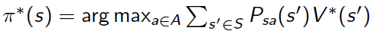
MDP Planning
寻找最优策略方法I (动态规划DP／值迭代):
Upon convergence, use

Slide 38
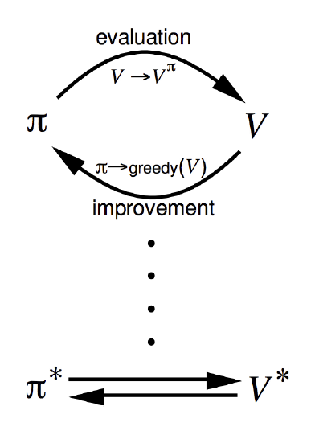
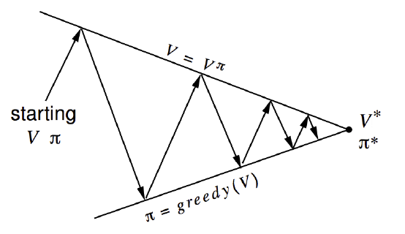
MDP Planning
寻找最优策略方法II (策略迭代):
给定策略π, 评估策略得到V_{π}(s)
改进策略：π’ = greedy(V_{π}) => π’ ≥ π

Slide 39
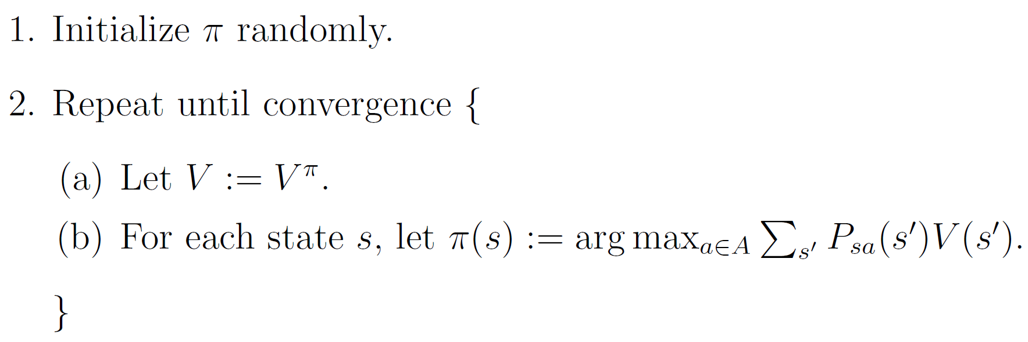
MDP Planning
寻找最优策略方法II (策略迭代):

Slide 40
MDP Planning
MDP Planning 总结：
Problem | Equation | Algorithm
策略评估 | Bellman Expectation Eq. | Iterative Policy Evaluation
寻找最优策略 | Bellman Expectation Eq. + Greedy Policy Improvement | Policy Iteration
寻找最优策略 | Bellman Optimality Eq. | Value Iteration
Value Iteration
For each iteration, O(|A||S|²)
Iteration numbers, Poly(|A|, |S|, 1/(1-γ))
Policy Iteration
For each iteration, O(|S|³ + |A||S|²)
|S|³ for policy evaluation, |A||S|² for improvement
Iteration numbers: unknown, but faster in practice.

Slide 41
强化学习第II课 Reinforcement Learning
Thanks and Questions!!!

